Slide 1

Безопасность детей в современном мире
Харькова София Джурабековна

Slide 2

Если ты идёшь из школы.
Если ты идёшь из школы
И с каким-нибудь мужчиной
Просто так, совсем случайно, повстречалась на пути,
А тебя он вдруг попросит
Объяснить ему дорогу,
Потому что он не знает, как ему туда пройти,
Оглянись и ты увидишь,
Что вокруг полно народа,
Почему же этот дядя выбрал именно тебя?
Притворись, что ты глухая,
Прочь от этого мужчины,
Пусть другую жертву ищет – злой безжалостный маньяк.

Slide 3

Будь осторожен
Если вдруг остановилась
На обочине машина
И тебя туда позвали, вроде что-то расспросить,
Притворись, что ты не слышишь,
Проходи спокойно мимо,
Это может быть уловка, чтобы силой затащить.
На настойчивые просьбы
Ни за что не отзывайся
Кто их знает, что им надо, этим странным господам.

Slide 4

Подойдя к подъезду дома,
Не спеши за ручку дергать
Дверь, которая откроет всем вовнутрь свободный путь.
Оглянись, чтоб убедиться
Нет ли рядышком кого-то,
Кто так долго ждал момента, чтобы следом проскользнуть.
Если есть – будь осторожным,
Типа, видишь очень плохо,
Сделай вид, что ты ошиблась и подъезд совсем не тот.
Ты к соседнему подъезду
Отправляйся, наблюдая,
Что же будет делать дальше этот странный идиот.

Slide 5
Если пользуешься лифтом,
Пусть в кабине будет пусто,
Никого, хоть даже хочет ехать вместе твой сосед.
Открывай почтовый ящик,
Урони на пол газеты,
Потяни подольше время, так надёжней, меньше бед.
Предложение услышав
Подождать тебя немного,
Откажись, на то сославшись, что поднимешься пешком.
Лифт уедет и вернётся,
Ты войдешь в него спокойно,
Безопасней в одиночку, а не в обществе мужском.
(М. Миронов)

Slide 6
Не открывай дверь чужим людям
Коль дверной звонит звонок –
Посмотри сперва в глазок,
Кто пришёл к тебе, узнай,
Но чужим не открывай!
Если нет глазка, тогда
«Кто там?» спрашивай всегда,
А не станут отвечать –
Дверь не вздумай открывать!
Если в дверь начнут ломиться –
То звони скорей в полицию!
(Г. Шалаева, О. Журавлёва)

Slide 7
Не входи в подъезд, если там находятся незнакомые люди
Если в подъезде – зачем? Почему? –
Люди чужие стоят,
Лучше тебе не входить одному:
Может, обидеть хотят?
Ты попроси знакомых скорей,
Чтоб проводили домой,
А оказавшись в квартире своей,
Двери покрепче закрой!
(Г. Шалаева, О. Журавлёва)

Slide 8
Не открывай дверь ключами при незнакомых людях
Незнакомец в подъезде зачем-то стоит,
У него подозрительный, замкнутый вид.
Дверь ключами при нём не спеши открывать,
Лучше сам из подъезда уйди погулять.
Поброди, подожди во дворе – он уйдёт,
И тебя не обидит, и к вам не войдёт.
(Г. Шалаева, О. Журавлёва)

Slide 9
Не забывай ключи снаружи двери
Ты уже совсем большой
И один идёшь домой.
Дверь ключами открывай,
Но в замке не оставляй!
Ведь забудешь их убрать –
Сможет их чужой забрать
И в квартиру к вам войти...
Будь внимателен, учти!
(Г. Шалаева, О. Журавлёва)

Slide 10
Не разговаривай по телефону с незнакомыми людьми
Если телефон звонит,
Кто-то в трубку говорит:
– Как тебя зовут, малыш?
Дома с кем сейчас сидишь?
И куда же я попал?
Номер я какой набрал? –
Ничего не отвечай,
Срочно маму подзывай!
Если взрослых дома нет,
Не веди ни с кем бесед,
– До свидания! – скажи,
Быстро трубку положи!
(Г. Шалаева, О. Журавлёва)

Slide 11
Не катайся по перилам
Знай: по перилам опасно кататься!
Можешь на них ты и не удержаться
Или за что-нибудь вдруг зацепиться –
Больно, мой друг, на ступеньки свалиться!
Если сорвёшься в проём – что тогда?! –
Это уже пострашнее беда!
Так что, прошу, не рискуй, не катайся,
А по ступенькам спокойно спускайся!
(Г. Шалаева, О. Журавлёва)

Slide 12
Не перевешивайся за перила балкона
Выйдешь на балкон – так знай:
Там на стулья не вставай!
Это может быть опасно –
С высоты лететь ужасно.
На перила не взбирайся,
Низко не перегибайся –
Будет сложно удержаться…
Ты ж не хочешь вниз сорваться?
(Г. Шалаева, О. Журавлёва)

Slide 13
Будь осторожен с открытой форточкой
Захочешь форточку открыть –
Старайся осторожным быть:
На подоконник не вставай
И на стекло не нажимай.
Не можешь что-либо достать –
Надёжней взрослых подозвать
И их об этом попросить…
Калекой очень трудно жить!
(Г. Шалаева, О. Журавлёва)

Slide 14
Не разбрасывай вокруг острые предметы
Если кнопки из коробки
Разлетелись – собери,
Если гвозди на дороге
Ты увидел – подбери!
Эти острые предметы
Не должны быть на полу.
Сам наступишь незаметно
Иль на гвоздь, иль на иглу.
(Г. Шалаева, О. Журавлёва)

Slide 15
Будь осторожен с кипящей водой
Не только огонь, но и пар обжигает,
Когда из кастрюли его выпускают.
Так будь осторожен с кипящей водой
И правила эти надёжно усвой:
С кастрюли ты крышку рывком не снимай,
А с краю тихонечко приподнимай
Не там, где стоишь ты, – с другой стороны,
Ведь руки твои пострадать не должны!
В сторону выпустишь пар – и тогда
Не будет опасна в кастрюле вода.
(Г. Шалаева, О. Журавлёва

Slide 16
Не трогай незнакомые предметы
Есть в квартире много скляночек,
Разных тюбиков и баночек.
В них хранятся средства разные,
Даже иногда опасные.
Кремы, пасты и таблеточки
В рот тащить не надо, деточки –
Отравленье обеспечено
И здоровье изувечено!
(Г. Шалаева, О. Журавлёва)

Slide 17
Не ешь незнакомые таблетки
Все маленькие детки
Обязаны узнать:
Пилюли и таблетки
Тайком нельзя глотать!
Когда вы заболели,
Тогда врача зовут,
И взрослые в постельку
Таблетки принесут.
Но если не больны вы,
В таблетках – только вред!
Глотать их без причины
Нужды, поверьте, нет!
Ведь отравиться можно
И даже умереть!
Так будьте осторожней –
Зачем же вам болеть?
(Г. Шалаева, О. Журавлёва)

Slide 18
Никогда не отбирай у собаки миску с едой
Петя не знает, чем бы заняться.
Стал он собаку дразнить – развлекаться!
Прыгает рядом, зовёт за собой
И отбирает тарелку с едой.
Долго собака терпела, скулила,
Но не сдержалась, его укусила.
Пете теперь будут руку лечить…
Больше не будет собак он дразнить.
(Г. Шалаева, О. Журавлёва)

Slide 19
Не играй со спичками – это опасно!
Я спичек коробок нашёл
И высыпал его на стол,
Хотел устроить фейерверк –
Всё полыхнуло, свет померк!
Не помню больше ничего!
Лишь пламя жжёт меня всего…
Я слышу крики, шум воды…
Как много от огня беды!
Меня спасти едва успели,
А вот квартиру не сумели.
Теперь в больнице я лежу
И боль едва переношу.
Хочу напомнить всем, друзья:
Играть со спичками нельзя!!!
(Г. Шалаева, О. Журавлёва)

Slide 20
Не подходи к газовой плите
На кухне газ у нас горит,
Меня он тянет, как магнит.
Как мама, я хочу уметь
Все ручки на плите вертеть,
И спички ловко зажигать,
И газ включать и выключать.
Но мама строго мне сказала:
– К плите чтоб руки не совала!
Опасно это, так и знай!
Пока за мной понаблюдай,
Учись на кухне помогать,
Посуду мыть и вытирать,
А к газу ты не подходи –
Сперва немного подрасти!
(Г. Шалаева, О. Журавлёва)

Slide 21
Будь осторожен с открытым огнём
С открытым огнём обращаться опасно!
Не жги ты ни свечки, ни спички напрасно,
А если зажёг – никуда не роняй:
Прожорливо пламя горячее, знай!
Но если случилось свечу уронить,
Бросайся огонь без заминки тушить:
Материей плотной, тяжёлой накрой,
А после залей поскорее водой!

Slide 22
Будь осторожен при обращении с источником тока
Ты, малыш, запомнить должен:
Будь с розеткой осторожен!
С ней никак нельзя играть,
Гвоздики в неё совать.
Сунешь гвоздик ненароком –
И тебя ударит током,
Так ударит, что, прости,
Могут даже не спасти.
Дело кончится бедой –
Ток в розетке очень злой!!!
(Г. Шалаева, О. Журавлёва)

Slide 23
Не включай и не выключай электроприборы мокрыми руками
Все дети должны обязательно знать:
Электроприборы нельзя выключать
Тогда, когда руки мокры от воды.
Такая халатность – шаг до беды!
Руки ты вытри получше, дружок,
Потом выключай самовар, утюжок.
Шутить с электричеством очень опасно!
Зачем же тебе рисковать понапрасну?
(Г. Шалаева, О. Журавлёва)

Slide 24
Не пытайся починить прибор, если он включен в розетку
Если прибор невзначай заискрился,
Греть перестал или вдруг задымился,
То побыстрее его выключай!
Только потом до конца выясняй,
Что же случилось и как же с ним быть,
Можно ли этот прибор починить.
Будет включённым прибор оставаться –
Очень опасно к нему прикасаться:
Или получишь тока удар,
Или от искры начнётся пожар.
Так что ты времени зря не теряй
И из розетки прибор выключай!
Выдернул вилку? – Тогда всё в порядке,
Смело теперь устраняй недостатки!
(Г. Шалаева, О. Журавлёва)

Slide 25
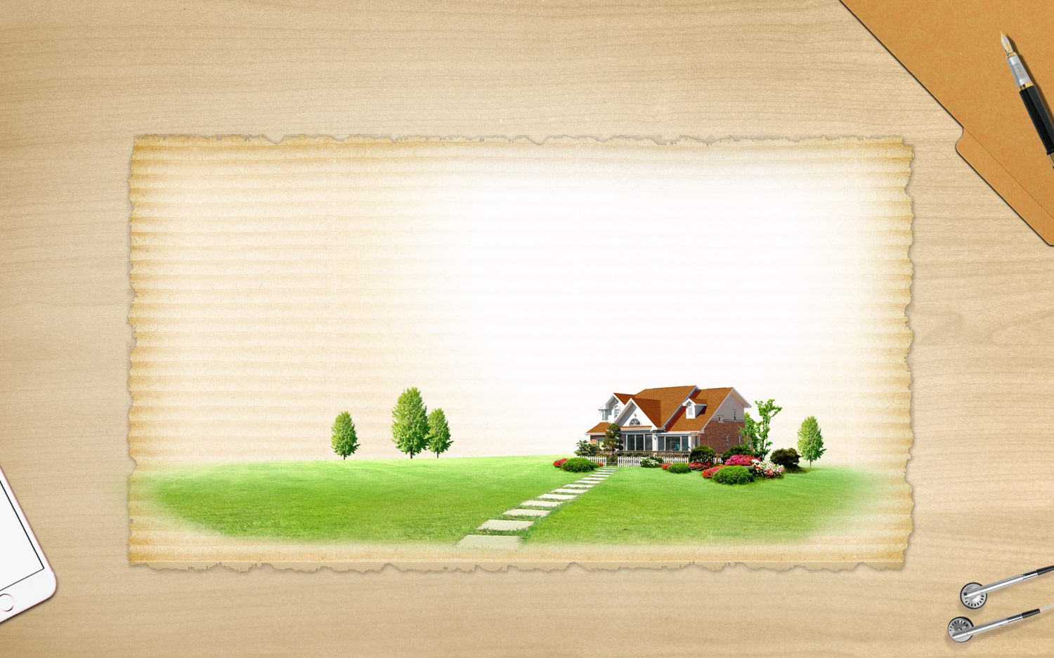
Спасибо за внимание!

